Slide 1
GESUNDHEITSMANAGEMENT III Teil 2b-3 Prof. Dr. Steffen Fleßa Lst. für Allgemeine Betriebswirtschaftslehre und Gesundheitsmanagement Universität Greifswald

Slide 2
Gliederung
2.3 Führung
2.3.1 Persönlichkeit und Führung
2.3.1.1 Kompetenzmodelle
2.3.1.2 Motivationstheorien
2.3.1.3 Persönlichkeitsmodelle
2.3.1.3.1 Bedeutung
2.3.1.3.2 Modelle
2.3.1.4 Rollenmodelle
2.3.1.5 Liebe und Führung
2.3.1.6 Äußere Erscheinung der Führungskraft
2.3.2 Führungsethik

Slide 3
2.3.1.3 Persönlichkeitsmodelle 2.3.1.3.1 Bedeutung
Entwicklung der Autoritätsgrundlagen
Verlust von „natürlicher Autorität“
Verlust an Autorität durch Legitimation
Zunahme räumlicher und sozialer Mobilität
Bestrafung und Belohnung sind in Branchen, in denen die Mitarbeiter*in der Engpassfaktor ist, keine Autoritätsgrundlage
Wissensgesellschaft
Chef*in hat meist weniger Wissen über ein konkretes Projekt als Mitarbeiter*in
Persönlichkeit wird immer mehr Grundlage der Führung
Voraussetzungen
Kenntnis der eigenen Persönlichkeit
Kenntnis der Persönlichkeit des Vorgesetzten bzw. des Untergebenen

Slide 4
Autoritätsarten
Selbstverwirklichende Autorität
„ich will mehr werden / haben“
„andere müssen mir dabei helfen“
Dienende Autorität
„Servant Leadership“ (Greenleaf 1977)
„ich bin schon alles, was ich werden muss“
„ich kann anderen helfen, es auch zu werden“

Slide 5
Entwicklung einer „dienenden Autorität“
Realität: die meisten Vorgesetzten wollen sich in Arbeit beweisen (z. B., dass „sie richtige Männer sind“).
Dienende Autoritäten hingegen definieren sich nicht über Arbeitserfolg, sondern über „Höheres“ (z. B. Transzendenz).
Meist sind es Menschen, die selbst durch Krisen gegangen sind, die eigene Verletzungen aufgebrochen haben und „geheilt“ haben.

Slide 6
Idealtypische Entwicklung einer Führungskraft

Slide 7
Was gehört zu dieser Entwicklung?

Slide 8
Was gehört zu dieser Entwicklung?
Eigene Prägungen und Blockaden verstehen und bearbeiten.
Bereitschaft und Fähigkeit, Fehlprägungen aufzubrechen.
Häufig in Krisensituationen sehr wahrscheinlicher als in Gleichgewichtssituationen

Slide 9
2.3.1.3.2 Modelle
Inhalt:
Modelle zur Strukturierung von Persönlichkeitseigenschaften
Welche Eigenschaften sind handlungsleitend?
Welche Eigenschaften sind störend im Unternehmen?
Wichtig: Modell ≠ Realität
Überblick:
Temperamentenlehre
Grundformen der Angst von Riemann
Enneagramm
DISG-Persönlichkeitsprofil
Insights-Typenlehre
Myers-Briggs Typenindikator

Slide 10
Q: Rieckmann 2000

Slide 11
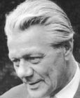
Grundformen der Angst
Riemann: Psychotherapeut
Grundformen der Angst prägen Persönlichkeit auch außerhalb des Krankhaften
Grundlegende Ängste:
Angst vor Selbsthingabe
Angst vor der Entwicklung zu einem selbständigen Individuum
Angst vor Selbstwerdung
Angst vor Einsamkeit und Isolation
Angst vor Wandlung
Angst vor Vergänglichkeit und Unsicherheit
Angst vor Ordnung und Notwendigkeit
Angst vor Endgültigkeit und Unfreiheit

Slide 12
Persönlichkeitsstrukturen

Slide 13
Schizoide Persönlichkeit
Grundproblem: Angst vor Nähe
Intensitätsgrade:
Die Phantasievolle
Die Unabhängige
Die Distanzierte in Beziehungen
Die Bindungsscheue
Die Verschlossene, Einzelgänger*in, Kauz
Die Außenseiter*in
Die Psychopath*in (krankhafter Zustand abnormaler Persönlichkeit)

Slide 14
Schizoide Persönlichkeit
Berufe schizoider Persönlichkeiten
Stärker theoretische Berufe
Forscher, insb. von Tieren, Pflanzen, Totem
Mathematiker*in, Physiker*in, Computerspezialist*in
Einbindung in den Betrieb
Ablehnung aller Rituale
Ablehnung von Religion
Hinwendung zum Radikalen

Slide 15
Depressive Persönlichkeit
Grundproblem: Angst vor Einsamkeit, „Nicht-geliebt-Werden“
Intensitätsgrade:
Die Einfühlsame
Die Hilfsbereite
Die Opferbereite
Die Passive, Wehrlose
Die Konfliktscheue
Die Unselbständige
Die Überforderte, ohne Hoffnung und mit Schuldgefühlen
Die Depressive

Slide 16
Depressive Persönlichkeit
Berufe depressiver Persönlichkeiten
Helfende, dienende Tätigkeiten, z. B. Krankenpflegekraft
Soziale, fürsorglicher Bereich, z. B. Sozialpädagog*in
ärztliche Tätigkeit (vor allem Hausärzt*innen)
Psychotherapeutischer Bereich
Geistliche
Einbindung in den Betrieb
Beruf ist kein „job“, sonDien hilft, die eigenen Defizite auszugleichen
Ablehnung im Beruf kann negative Folgen haben
Depressive neigen zum Helfersyndrom
Depressive neigen zu Burn-Out

Slide 17
Zwanghafte Persönlichkeit
Grundproblem: Angst vor Vergänglichkeit
Intensitätsgrade:
Die Ordentliche, die Planer*in
Die Saubere, Fleißige, Zurückhaltende
Die Beständige und Zuverlässige
Die Streberhafte
Die Eigensinnige und Pedantische
Die Fanatische und Tyrannische
Die Zwangsneurotiker*in

Slide 18
Zwanghafte Persönlichkeit
Berufe zwanghafter Persönlichkeiten
Feinhandwerk
Exakte Naturwissenschaft
Jurist*in
Chirug*in
Pädagog*in
Geistliche
Systematiker auf allen Gebieten
Einbindung in den Betrieb
Hohe Sachkenntnis
wenig Eigeninitiative, geringe Flexibilität
Pedantisch, Wortwörtlichkeit
Zeitlosigkeit: Archive, Materialwirtschaft
Machtbedürfnis: Bedürfnis vollständiger Kontrolle, geringe Delegation

Slide 19
Hysterische Persönlichkeit
Grundproblem: Angst vor dem Endgültigen
Intensitätsgrade:
Die Impulsive, Anregende
Die Optimistische, Gesellige
Die Mitreißende
Die Risikofreudige, Unternehmslustige
Die Geltungssüchtige
Die zur Selbstkritik unfähige, Kontaktsüchtige
Hysteriker*in (krankhaftes Geltungsbedürfnis und Selbstbezogenheit )

Slide 20
Hysterische Persönlichkeit
Berufe hysterischer Persönlichkeiten
Kontaktfreudige Berufe: Vertreter*in, Hotelgewerbe, Animateur*in
Geltungssucht: Stars, Manager*in
Kosmopoliten: Politiker*in, Internationale Funktionär*innen
Einbindung in den Betrieb
Unstet, unzuverlässig, wenig nachhaltig
kann begeistern und motivieren
Gefahr einer Scheinwelt
Streben nach „Patentlösungen“, „großer Wurf“
Flucht nach Vorne

Slide 21
Reale Konstellationen

Slide 22
Konstellationen der Zusammenarbeit
 | Ein-siedler | Einzel-kämpfer | Über-Mutter | Super-Star
Ein-siedler | keine Koopera-tion, Neben-einader, In-novationsscheu | Unterdrückung des Einsiedlers | Bemutterung des Einsiedlers, Innovationsfeindlichkeit | Verstärkung der Ängste, Konflikt insb. bei Krisen
Einzel-kämpfer |  | starke Konkurrenz, Aggression | Verstärkung der Ängste, Konflikt | Flippig, unstet, demotivierend
Über-Mutter |  |  | Kuschel-Klub, keine Ziel- oder Zukunfts-orientierung | Ordnung und Chaos führen zu Depression
Super-Star |  |  |  | Klüngelei, Teamgeist, Flippig, unstet

Slide 23
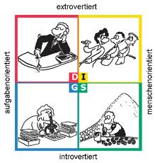
DISG-Persönlichkeitsprofil
4 Grundverhaltenstendenzen:
D: Dominat
I: Initiativ
S: Stetig
G: Gewissenhaft
Verhalten ist situativ,
Ein Ergebnis aus Wahrnehmung des Umfeldes und der persönlichen Reaktion darauf
Seit 2010 wird DISG in Deutschland als Persolog Persönlichkeitsprofil vertrieben
Quelle: www.bauer-parkner.de

Slide 24
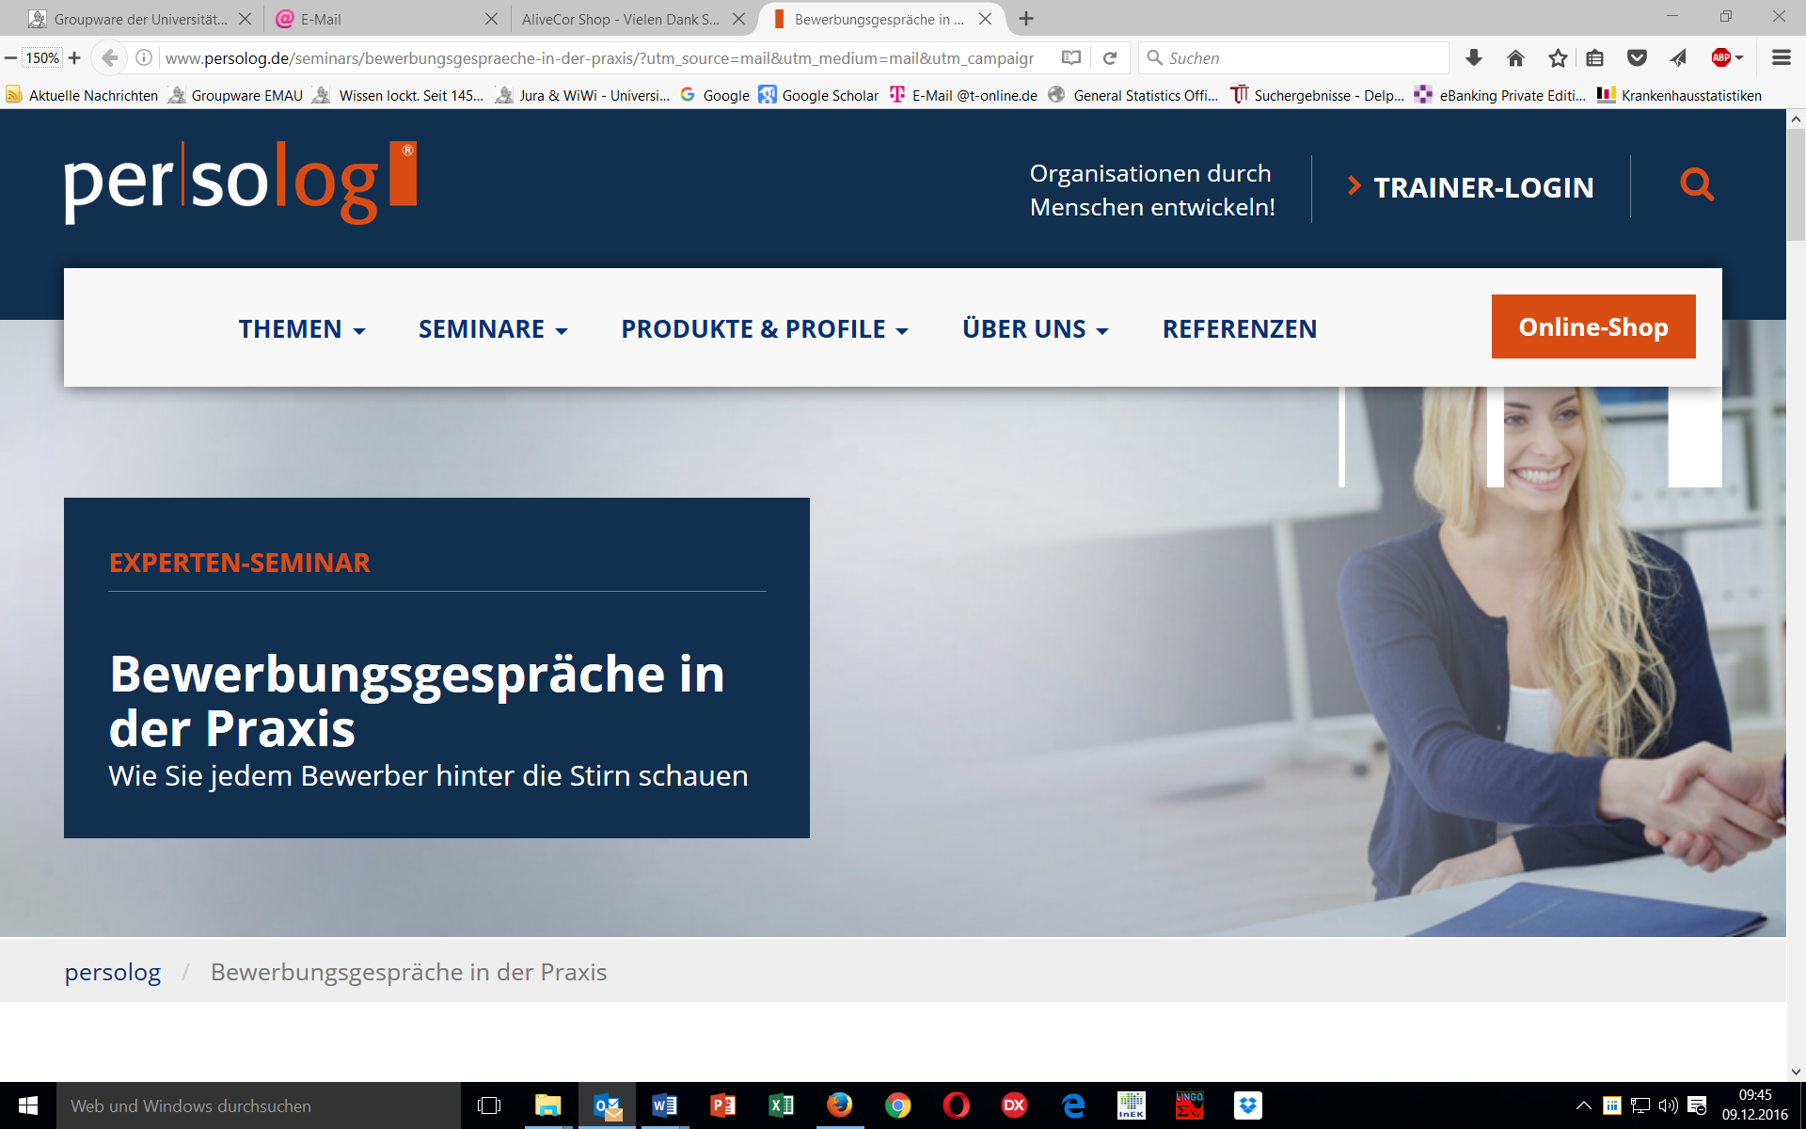
Beispiel: Persolog (=DISG) für Bewerbungsgespräche

Slide 25
Persönlichkeitstests: Bewertung
Positive Wendung:
Zeigen Stärken und Schwächen auf
Geben Anregungen für Entwicklungspotentiale
Helfen Menschen in ihrer Andersartigkeit zu verstehen
„Different is not bad, it is just different“
Negative Wendung:
Festlegung auf bestimmte Eigenschaften „So ist er halt“
Schubladendenken
Unterschiedliche Situationen bringen unterschiedliche Eigenschaften zum Vorschein
Bewertung: Hilfreiches Instrument zur Selbsterkenntnis und für Reflexion bei Problemen, nicht mehr, nicht weniger

Slide 26
Horizontale Führung
Keine formalen Hierarchieebenen
Team führt sich selbst, in dem einzelne Gruppenmitglieder Führungsaufgaben wahrnehmen (Gruppenleiter, Moderator, Schriftführer)
Jedes Gruppenmitglied muss für eine effiziente Aufgabenerfüllung sorgen

Slide 27
Phasen der Teambildung nach Tuckman
Forming: Orientierungsphase
Storming: Konfrontationsphase („Krise“)
Norming: Kooperationsphase
Performing: Wachstumsphase
Adjourning: Auflösungsphase
Effizienzphase

Slide 28
Das 4-Säulen-TEAM-Modell
„T“ – Transparenz:
Ideen, Pläne, sind allen im Team zugänglich
Hol- und Bringschuld
„E“ – Emotionen:
Gutes Arbeitsklima als Nährboden für gute Ergebnisse
Teamfähigkeit wichtig
„A“ – Arbeitstechniken:
Teamorientiertes Zeit- und Selbstmanagement
„M“ – Motivation

Slide 29
Teameigenschaften
Verhältnis aus Vertrauen und Wahrhaftigkeit
Vertrauen
Selbstorga-nisierendes Team
Kuschel-club
Kompromissteam
Diktatur
Wahrhaftigkeit

Slide 30
Kohäsion
Def.:
Ausmaß in dem die Gruppe eine soziale Einheit bildet (Zusammenhalt)
Das Ausmaß, in dem Gruppenmitglieder bestrebt sind, Mitglied der Gruppe zu bleiben (Attraktivität der Gruppe)
Determinanten (Auswahl):
Ideale Gruppengröße: 5 Personen (3 zu konfliktanfällig, über 10 Zerfall in Untergruppen)
Zusammensetzung der Gruppe (Homogenität, Abhängigkeiten)
Arbeitsbedingungen, Führungsstil

Slide 31
Gliederung
2.3 Führung
2.3.1 Persönlichkeit und Führung
2.3.1.1 Kompetenzmodelle
2.3.1.2 Motivationstheorien
2.3.1.3 Persönlichkeitsmodelle
2.3.1.3.1 Bedeutung
2.3.1.3.2 Modelle
2.3.1.4 Rollenmodelle
2.3.1.5 Liebe und Führung
2.3.1.6 Äußere Erscheinung der Führungskraft
2.3.2 Führungsethik

